Slide 1
Thực đơn
Ngày 12/12/2024

Slide 2
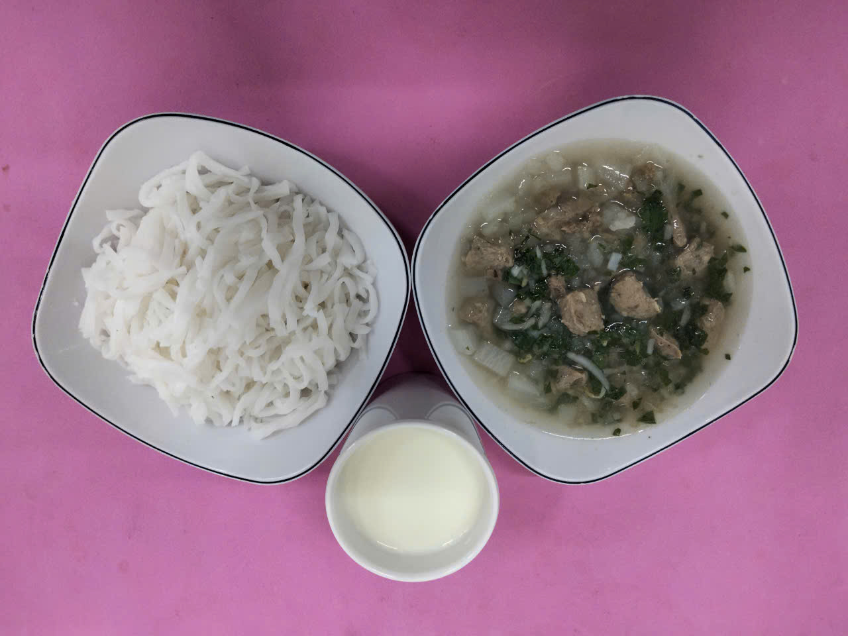
BUỔI SÁNG:
- Phở bò viên nấu hành tây, rau răm
- Sữa

Slide 3
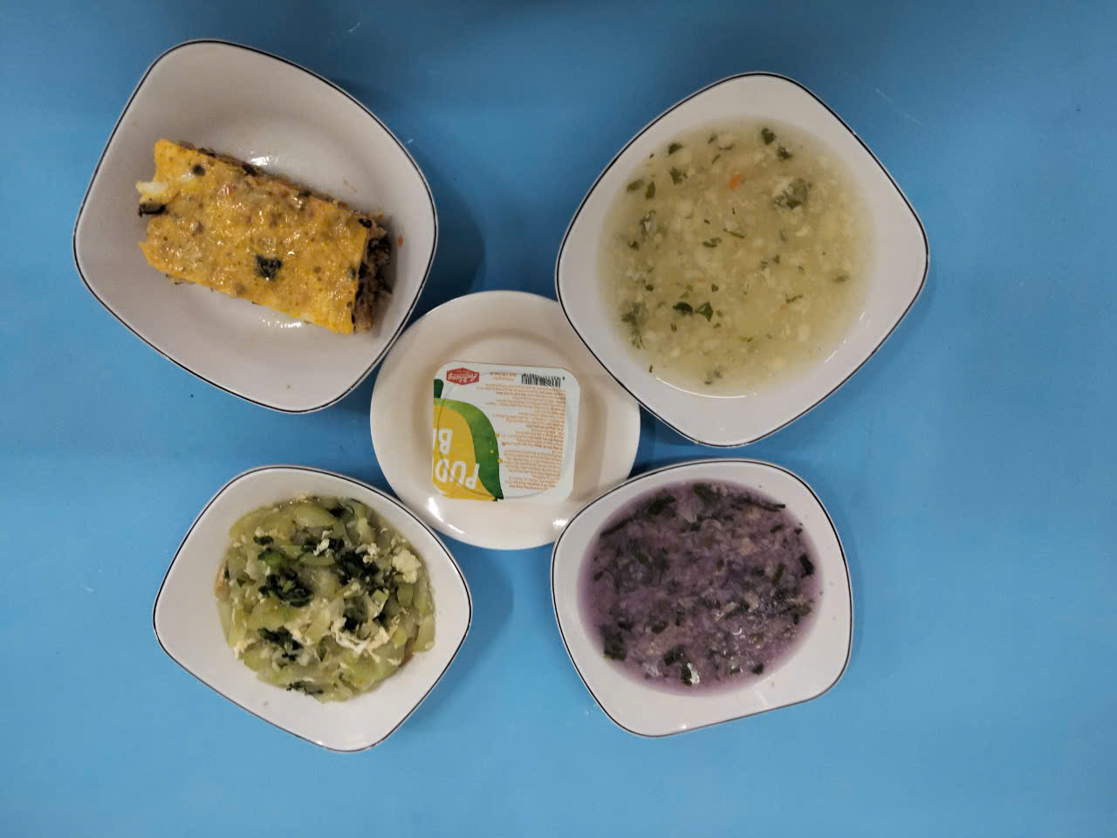
BUỔI TRƯA:
Món mặn: Chả tôm thịt lạp xưởng, củ sắn sốt nấm bào ngư
Món canh: Canh khoai mỡ nấu tôm, thịt
Món xào: Bầu xào trứng
Tráng miệng: Bánh Pudding

Slide 4
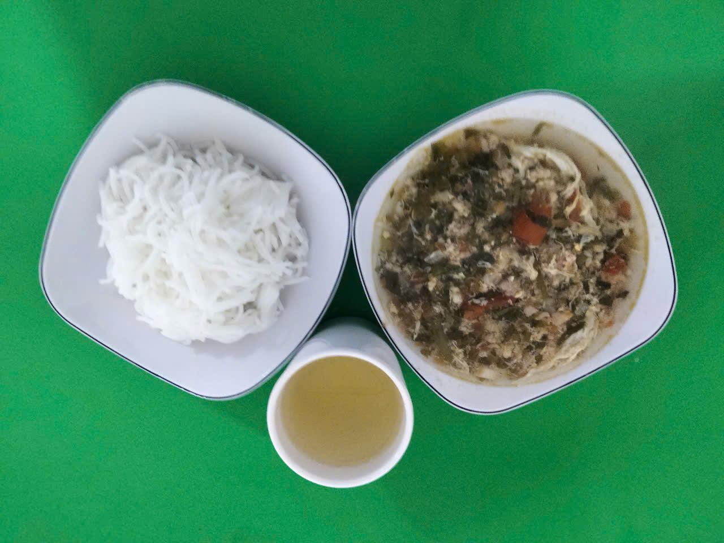
BUỔI XẾ:
Bún riêu nấu cua đồng tôm khô, cà chua, rau muống
Tráng miệng: Nước tắc

